Slide 1





)
)
)
BÀI 1: VEC TƠ VÀ CÁC PHÉP TOÁN VECTƠ TRONG KHÔNG GIAN (TIẾT 6)
)
)
)
)
)
)
)
)
)
)
)
)
)
)
)

Slide 2
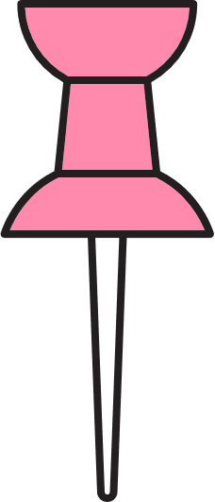

NỘI DUNG TIẾT HỌC
IV.
TÍCH VÔ HƯỚNG CỦA HAI VECTƠ.
a) Góc giửa hai vectơ trong không gian

Slide 3




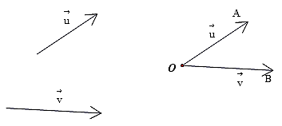

HOẠT ĐỘNG 5
a) Nhắc lại định nghĩa góc giữa hai vectơ $\vec{u}$ và $\vec{v}$ trong mặt phắng.
b) Làm thế nào đế định nghĩa góc giữa hai vectơ $\vec{u}$ và $\vec{v}$ trong không gian.
Lời giải
a) Cho hai vectơ $\vec{u}$ và $\vec{v}$ đều khác $\vec{0}$. Từ một điếm $O$ bất kì ta vẽ $\vec{OA}=\vec{u},\vec{OB}=\vec{v}$.
Góc $\hat{AOB}$ với số đo từ $0^{∘}$ đến $180^{∘}$ được gọi là góc giữa hai vectơ $\vec{u}$ và $\vec{v}$.
Kí hiệu $\left(\vec{u},\vec{v}\right)$.

Slide 4
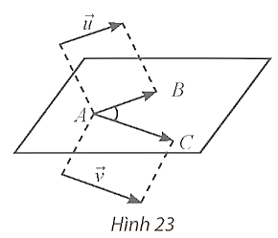

HOẠT ĐỘNG 5
Lời giải
b) Trong không gian, cho hai vectơ $\vec{u}$ và $\vec{v}$ đều khác $\vec{0}$. Lấy một điếm $A$ bất kì, gọi $B$ và $C$ là hai điếm sao cho $\vec{AB}=\vec{u},\vec{AC}=\vec{v}$. Khi đó, ta gọi $\hat{BAC}$ là góc giữa hai vectơ $\vec{u}$ và $\vec{v}$. Kí hiệu $\left(\vec{u},\vec{v}\right)$.

Slide 5




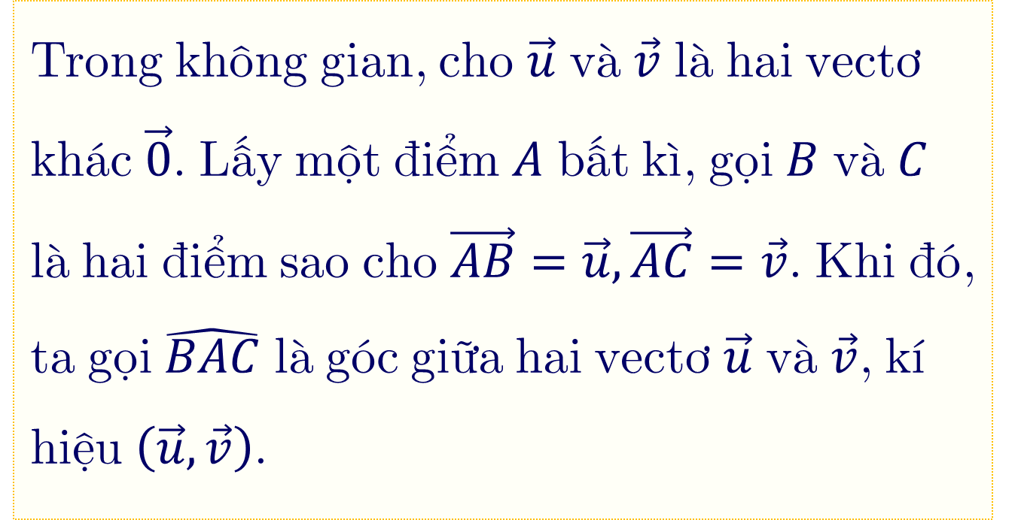
Định nghĩa
Trong không gian, cho $\vec{u}$ và $\vec{v}$ là hai vectơ khác $\vec{0}$. Lấy một điểm $A$ bất kì, gọi $B$ và $C$ là hai điểm sao cho $\vec{AB}=\vec{u},\vec{AC}=\vec{v}$. Khi đó, ta gọi $\hat{BAC}$ là góc giữa hai vectơ $\vec{u}$ và $\vec{v}$, kí hiệu $\left(\vec{u},\vec{v}\right)$.

Slide 6





Nhận xét!
$0^{∘}≤(\vec{u},\vec{v})≤{180}^{∘}$;
Nếu $(\vec{u},\vec{v})={90}^{∘}$ thì ta nói $\vec{u}$ và $\vec{v}$ vuông góc với nhau, kí hiệu $\vec{u}⊥\vec{v}$.

Slide 7
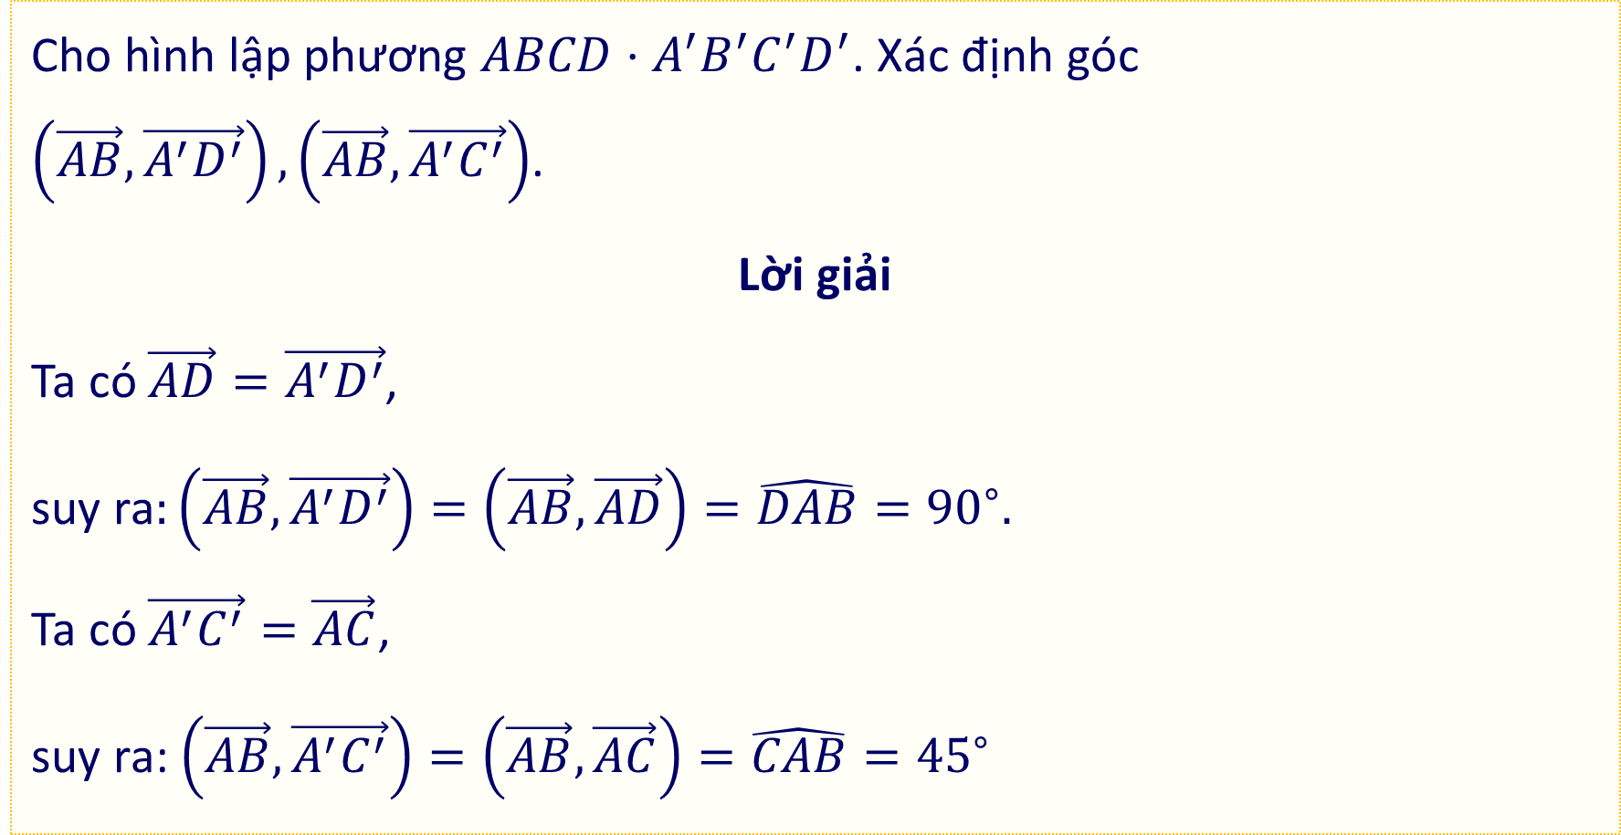
Ví dụ 9:
Cho hình lập phương $ABCD⋅A^{′}B^{′}C^{′}D^{′}$. Xác định góc $\left(\vec{AB},\vec{A^{′}D^{′}}\right),\left(\vec{AB},\vec{A^{′}C^{′}}\right)$.
Lời giải
Ta có $\vec{AD}=\vec{A^{′}D^{′}}$,
suy ra$:\left(\vec{AB},\vec{A^{′}D^{′}}\right)=\left(\vec{AB},\vec{AD}\right)=\hat{DAB}=90^{∘}.$
Ta có $\vec{A^{′}C^{′}}=\vec{AC}$,
suy ra: $\left(\vec{AB},\vec{A^{′}C^{′}}\right)=\left(\vec{AB},\vec{AC}\right)=\hat{CAB}=45^{∘}$

Slide 8


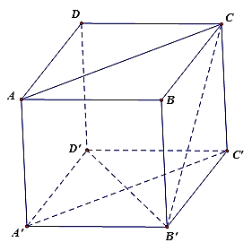

Thực Hành 7
Cho hình lập phương ABCD. A'B'C'D'. Xác định góc $\left(\vec{AC},\vec{B^{′}D^{′}}\right),\left(\vec{A^{′}A},\vec{CB^{′}}\right)$.
Lời giải

Slide 9
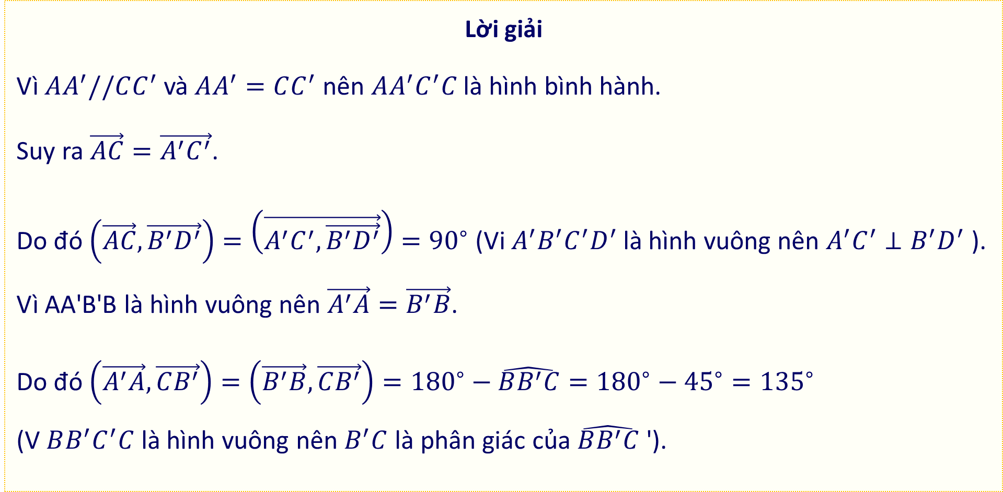
Thực Hành 7
Lời giải
Vì $AA^{′}//CC^{′}$ và $AA^{′}=CC^{′}$ nên $AA^{′}C^{′}C$ là hình bình hành.
Suy ra $\vec{AC}=\vec{A^{′}C^{′}}$.
Do đó $\left(\vec{AC},\vec{B^{′}D^{′}}\right)=\left(\vec{A^{′}C^{′},\vec{B^{′}D^{′}}}\right)=90^{∘}$ (Vi $A^{′}B^{′}C^{′}D^{′}$ là hình vuông nên $A^{′}C^{′}⊥B^{′}D^{′}$ ).
Vì AA'B'B là hình vuông nên $\vec{A^{′}A}=\vec{B^{′}B}$.
Do đó $\left(\vec{A^{′}A},\vec{CB^{′}}\right)=\left(\vec{B^{′}B},\vec{CB^{′}}\right)=180^{∘}−\hat{BB^{′}C}=180^{∘}−45^{∘}=135^{∘}$
(V $BB^{′}C^{′}C$ là hình vuông nên $B^{′}C$ là phân giác của $\hat{BB^{′}C}$ ').

Slide 10

HƯỚNG DẪN VỀ NHÀ
01
Ôn lại các kiến thức đã học trong bài
02
Hoàn thành các bài tập trong mục 1.6
Chuẩn bị bài cho tiết học tiếp theo
03

Slide 11
)
)
)
)
)
)
)
Thank You
)
Thank You
)
Tài liệu được chia sẻ bởi Website VnTeach.Com
https://www.vnteach.com
)
)
)
)
)
)
)
)
)

